Slide 1
младшая группа

Slide 3
Режим дня
Прием, осмотр, утренняя гимнастика —7.00-8.20
Подготовка к завтраку, завтрак - 8.20-9.00
ООД - 9.00 -9.30
2 завтрак - 9.30 -9.40
Самастоятельная игровая деятельность- 9.40- 10.00
Подготовка к прогулке, прогулка - 10.00-11.20
Возвращ. с прогулки ,подготовка к обеду-10.20-10.40
Обед -11.40-12.00
Подготовка ко сну,сон -12.00-15.00
Постепенный подъем -15.00-15.20
Полдник -15.20-15.40
ООД -15.40-15.55
Самостоятельная деятельность,чтение худ. литературы - -15.55-16.30
Игры , уход домой - 16.30-17.30

Slide 4
Расписание ООД
Понедельник
Вторник
1.Музыка
2.Рисование
1.Физкультурное
2.Познание (ФЭМП)
Среда
1.РАЗВИТЕ РЕЧИ
2.Физкультура( НА УЛИЦЕ)
1.Физкультура
2.Лепка \аппикация
Пятница
Четверг
1.Музыка
2.ПОЗНАНИЕ (ФЦКМ)

Slide 5
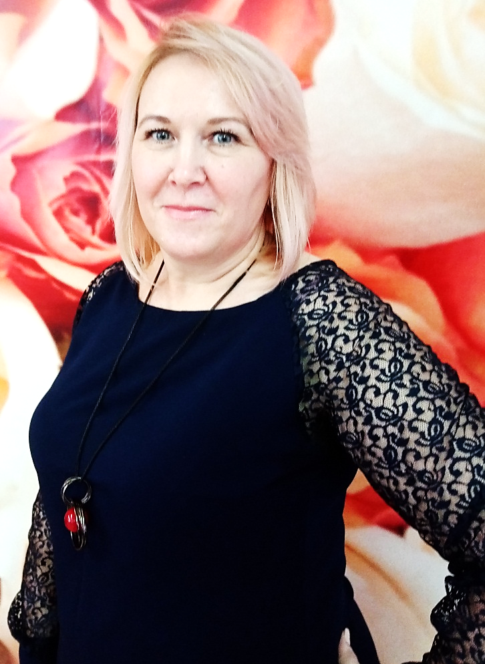
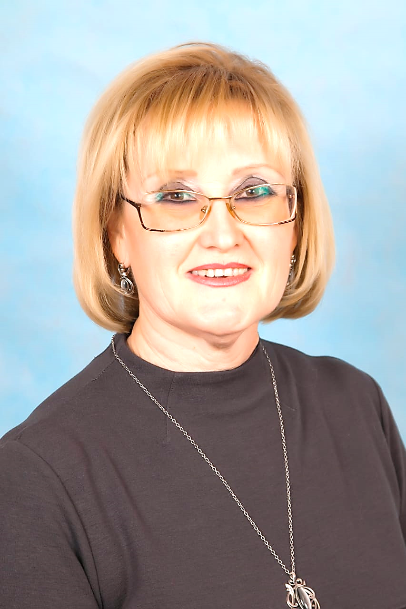
Воспитатель-
Салюткина Людмила Ивановна
Воспитатель-
Швецова Светлана
Владимировна

Slide 6
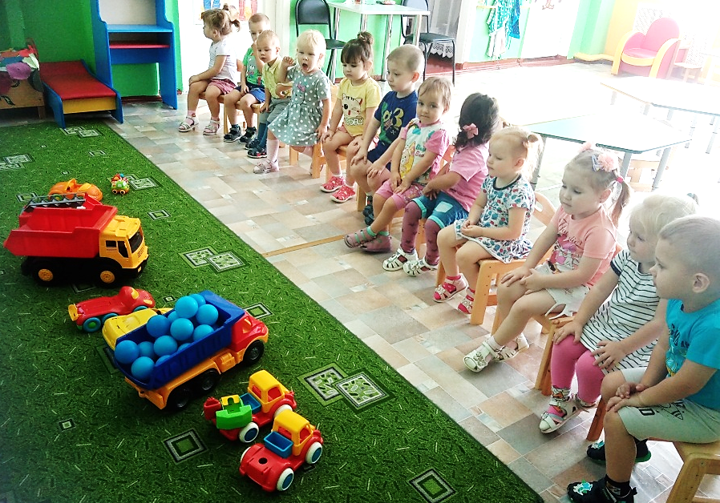
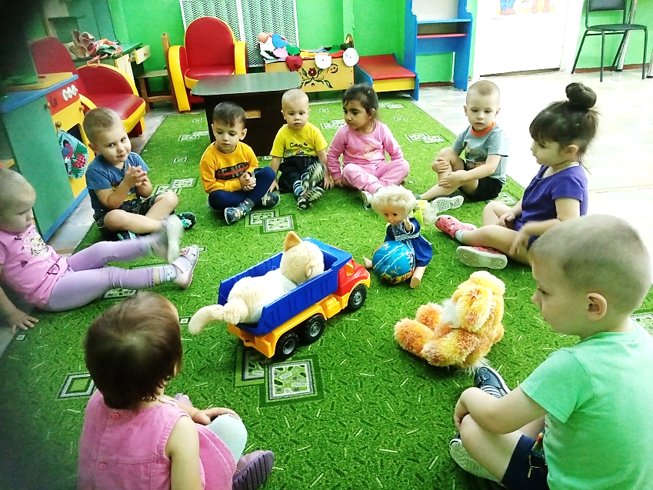

Slide 7
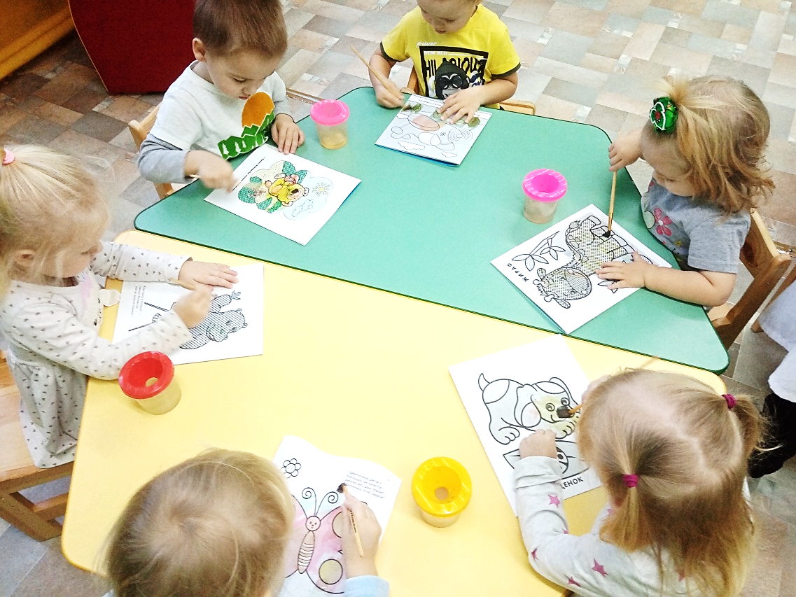
Вот стеллаж для рисованья
Здесь приложат все старанье
Карандаши есть и раскраски
Красками раскрасим сказки

Slide 8
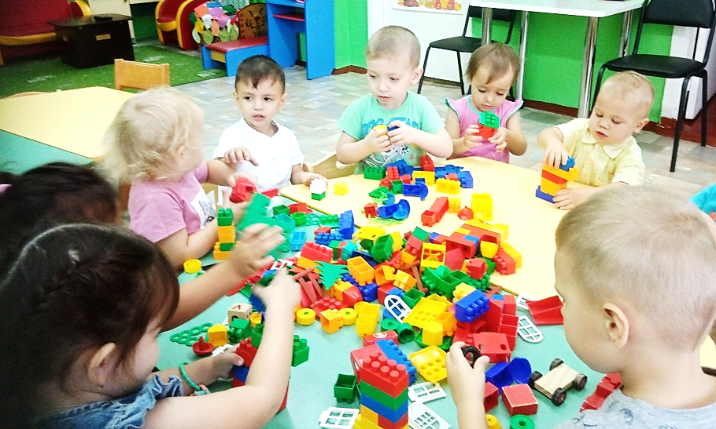
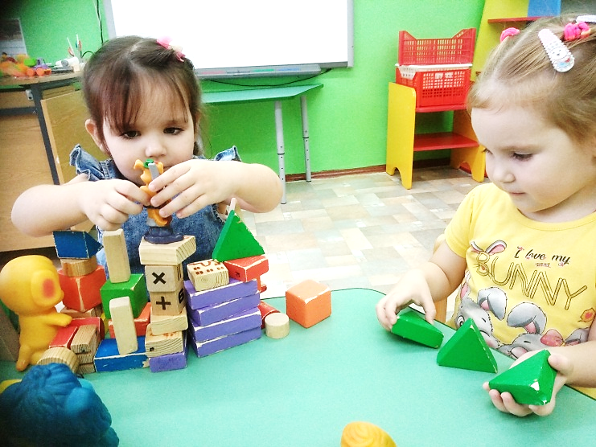
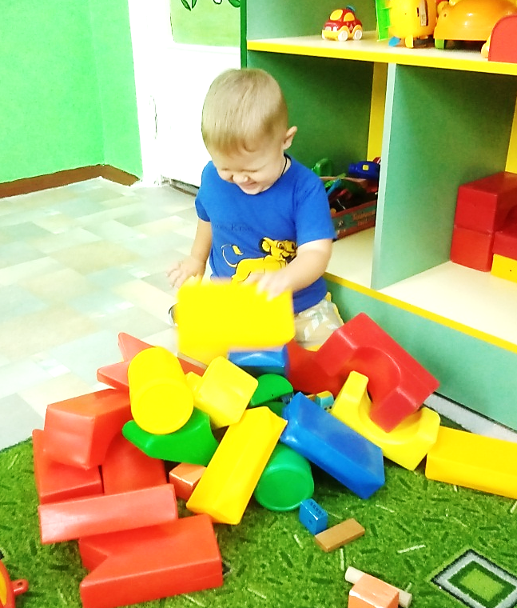
Разных кубиков не счесть
И конструктор у нас есть
Из него построим дом
Кукол жить в нем позовем

Slide 9
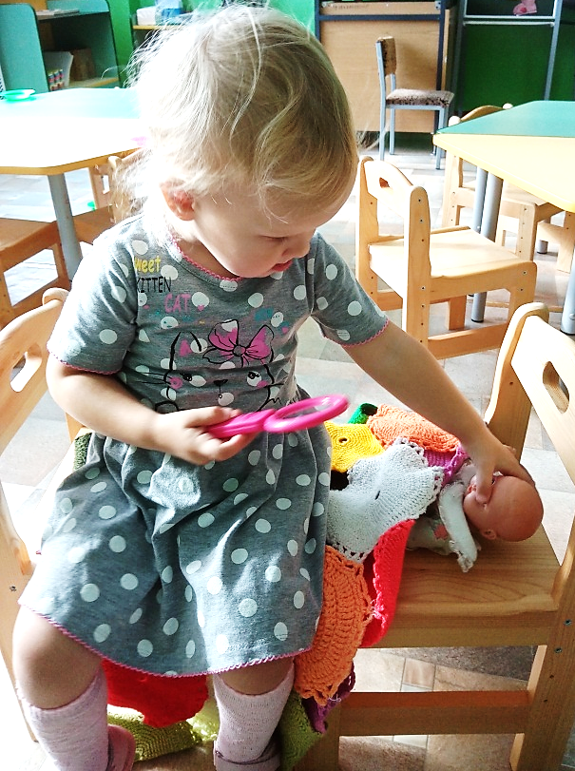
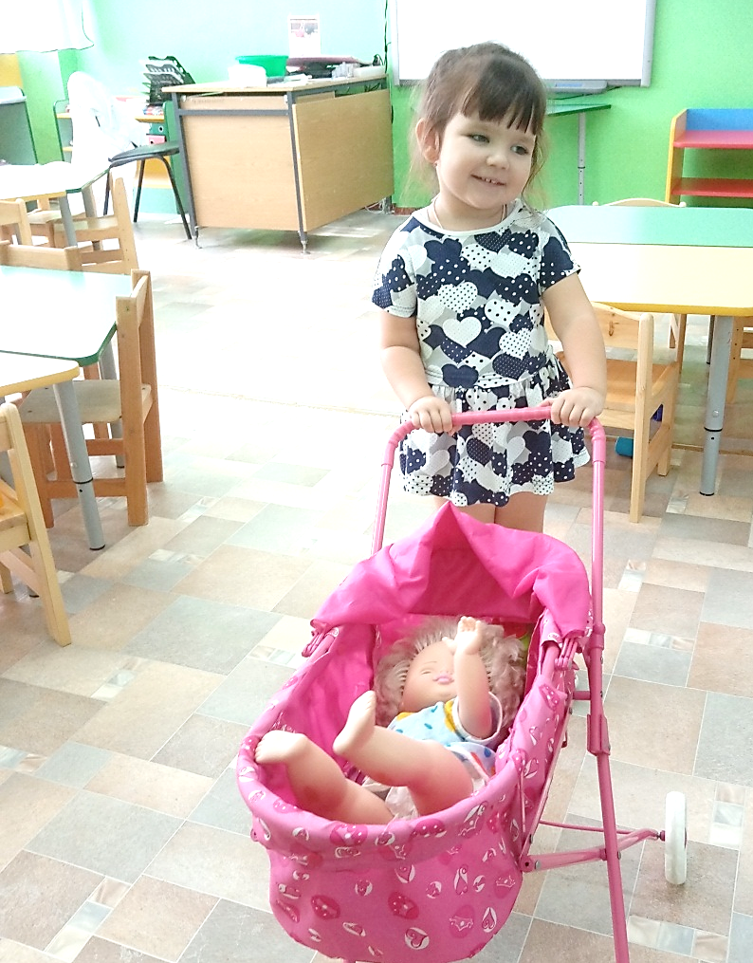
В дочки матери играем
Кукол чаем угощаем
Все для куклы Маши есть
Нравиться ребятам здесь

Slide 10
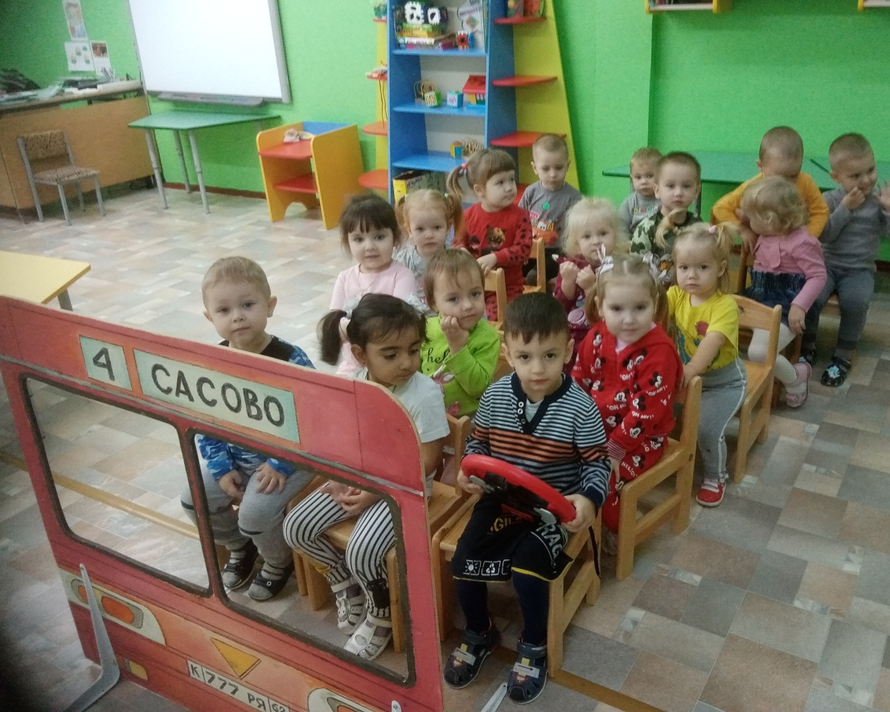
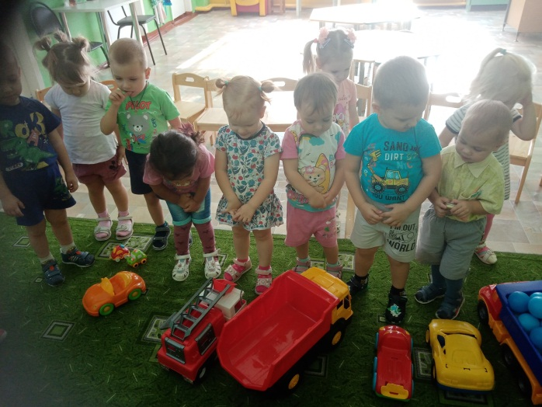
Вот машины в гараже
Все заправлены уже
Ждет шаферов тут игра
Будет рада детвора

Slide 11
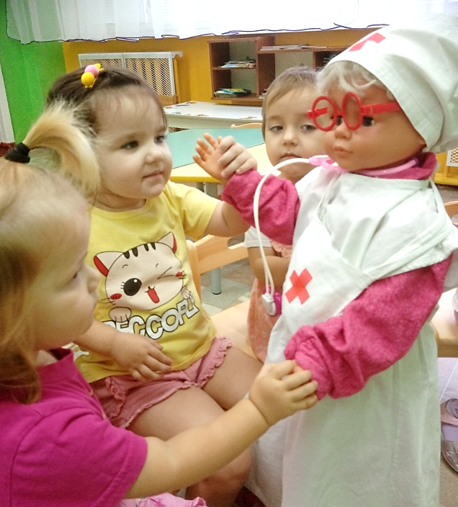
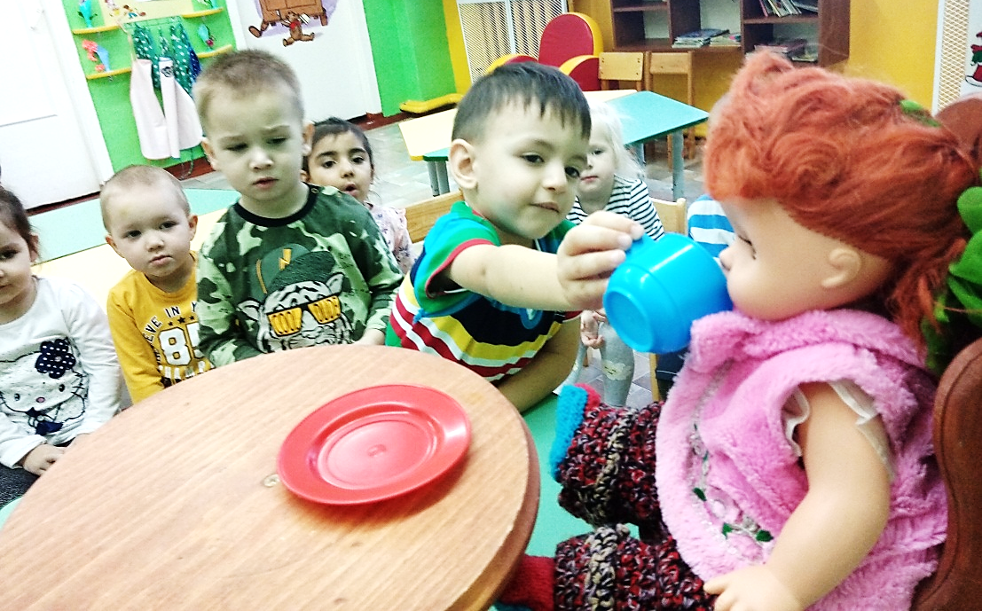
В детский сад детишки
С радостью всегда идут
И девчонки и мальчишки
Очень нравиться им тут

